Slide 1
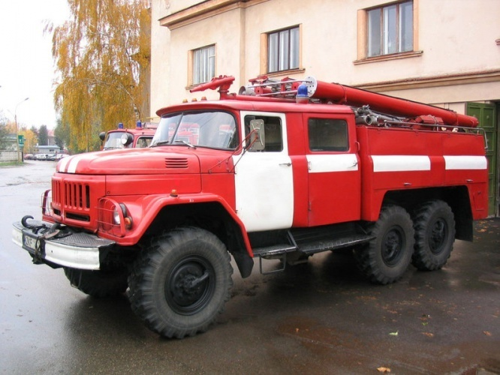
01

Slide 2
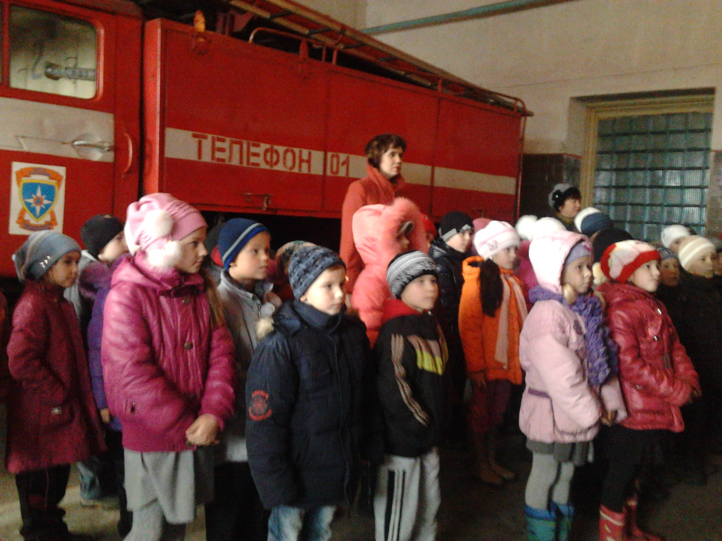
Экскурсия в пожарную часть

Slide 3
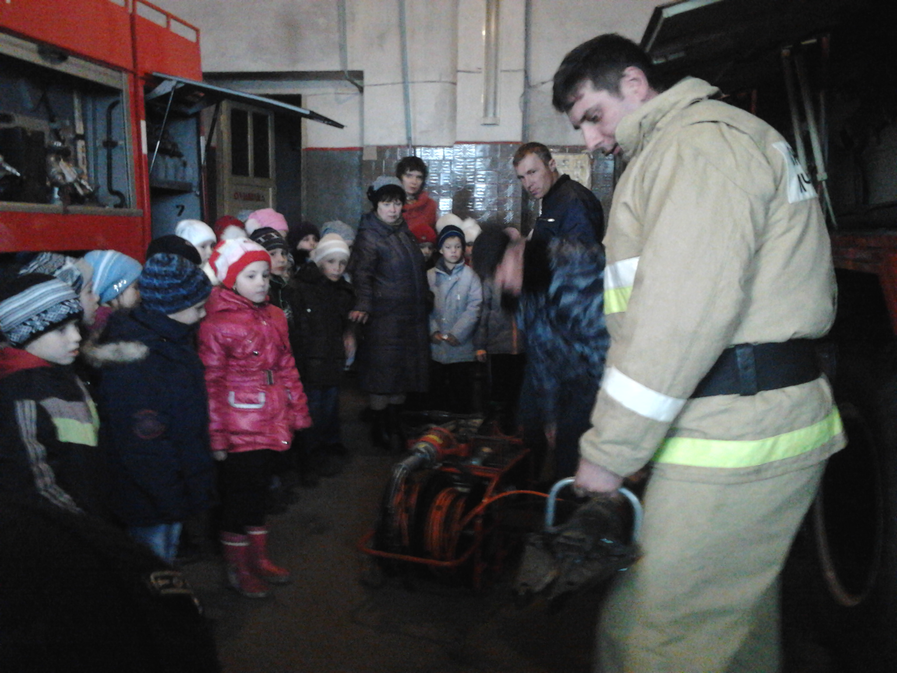
В ноябре, под руководством классных руководителей Бирюковой Ирины Михайловны и Вороновой Нины Алексеевны, 2«А» и
2«Б» классы совершили познавательную экскурсию в пожарную часть №29 г. Ряжска

Slide 4
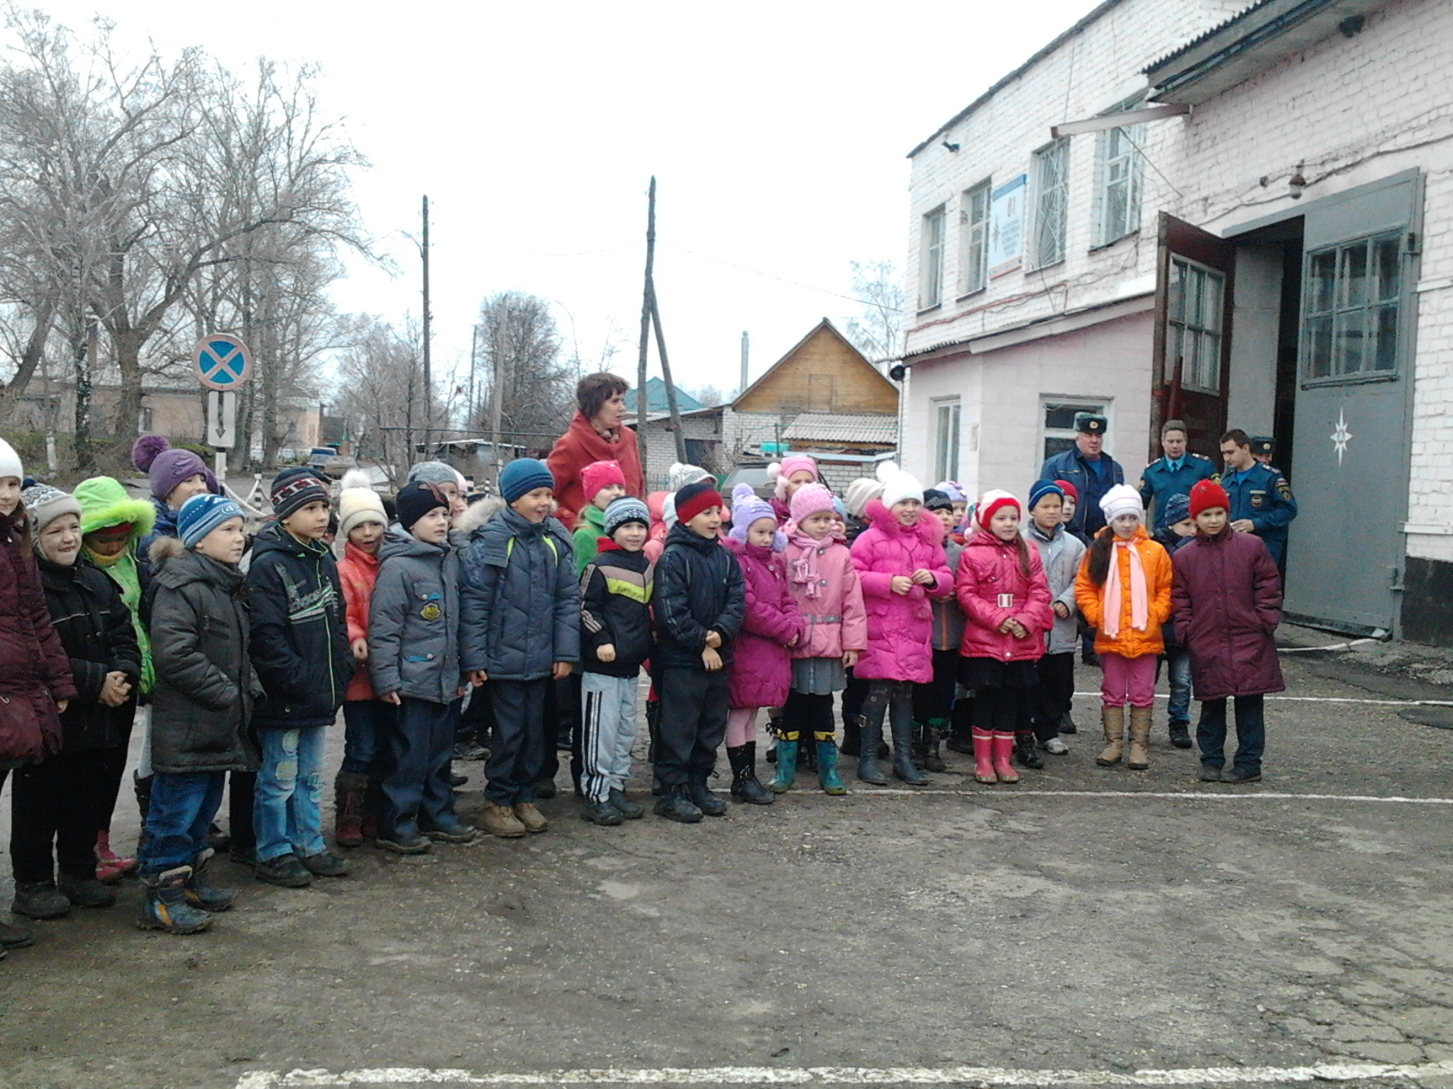
Там нас встретил начальник ОНД УНД ГУ МЧС России Рязанской области Широков Вадим Иванович. Он познакомил детей с профессиями в пожарной части, лучшими сотрудниками

Slide 5
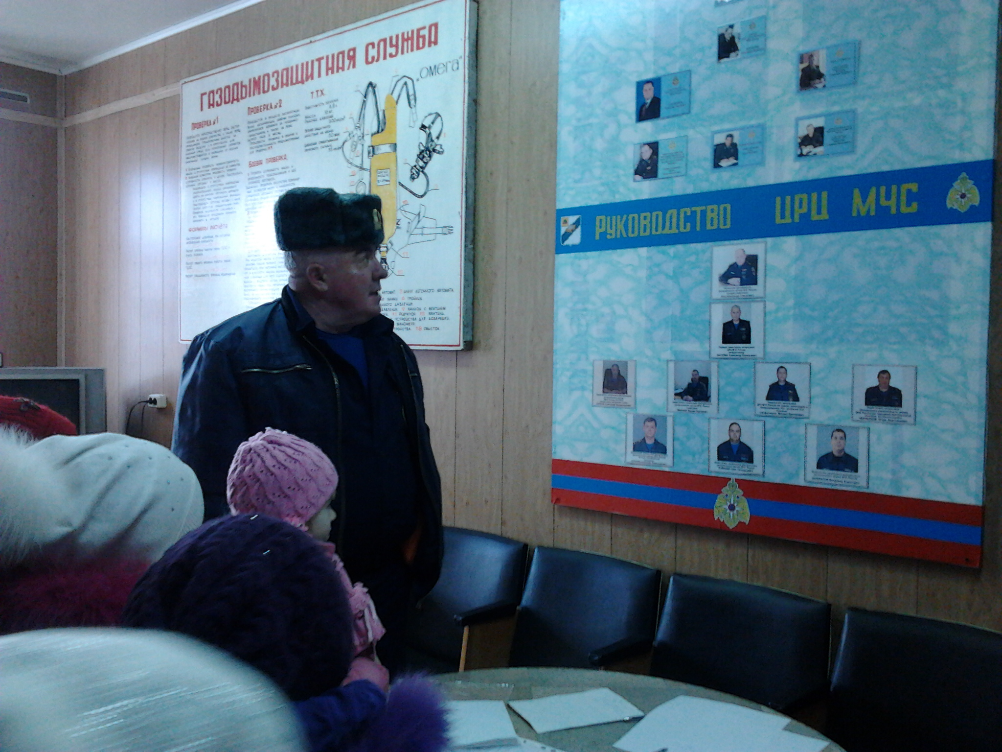
А инженер пожарной части №29 Наумов Иван Александрович показал ученикам современную спецтехнику, оборудование, спецодежду. Ребята с интересом их слушали и задавали вопросы

Slide 6
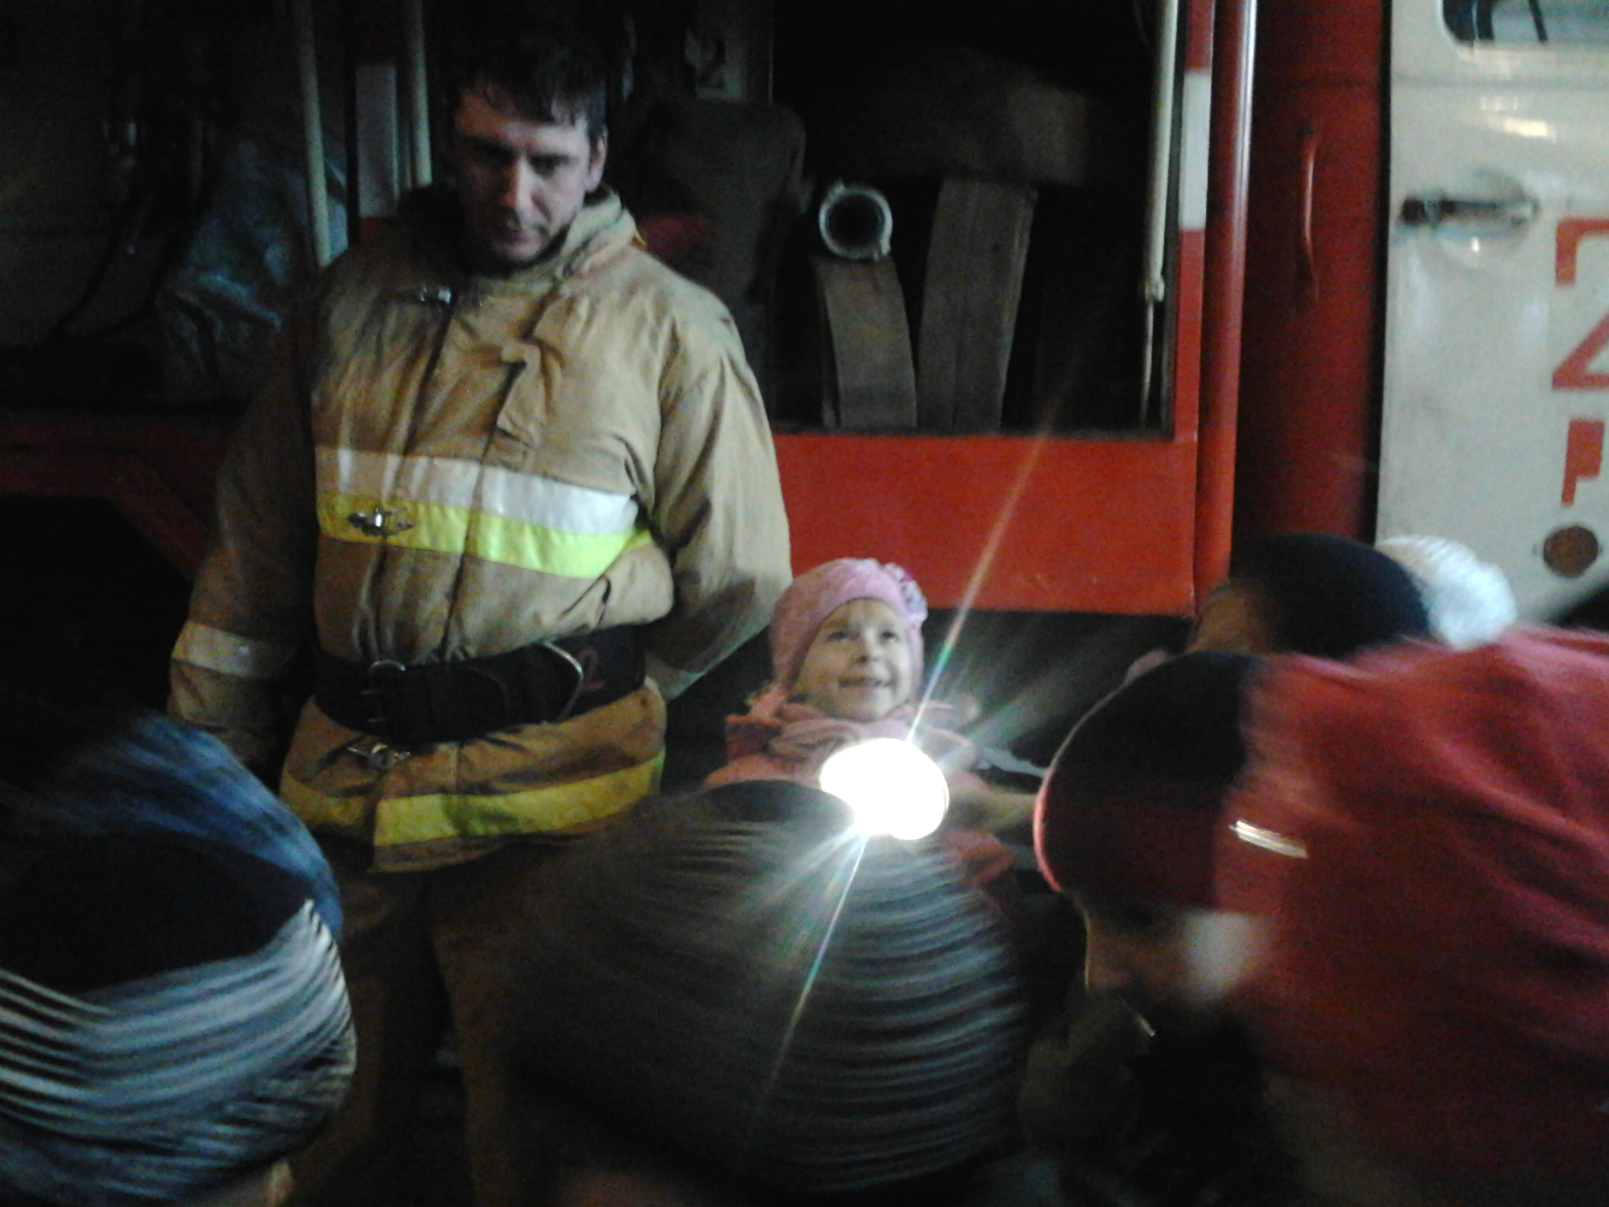

Slide 7
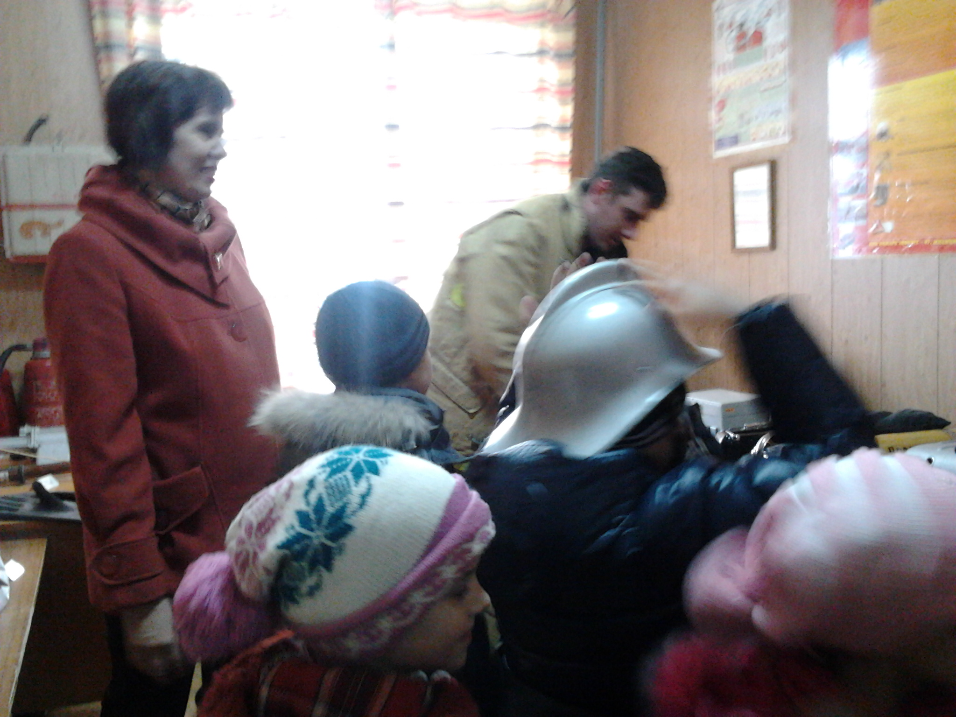
Учеников очень увлекла работа диспетчерской службы, и теперь они знают, как поступают сигналы о пожаре и высвечивается номер звонившего телефона

Slide 8
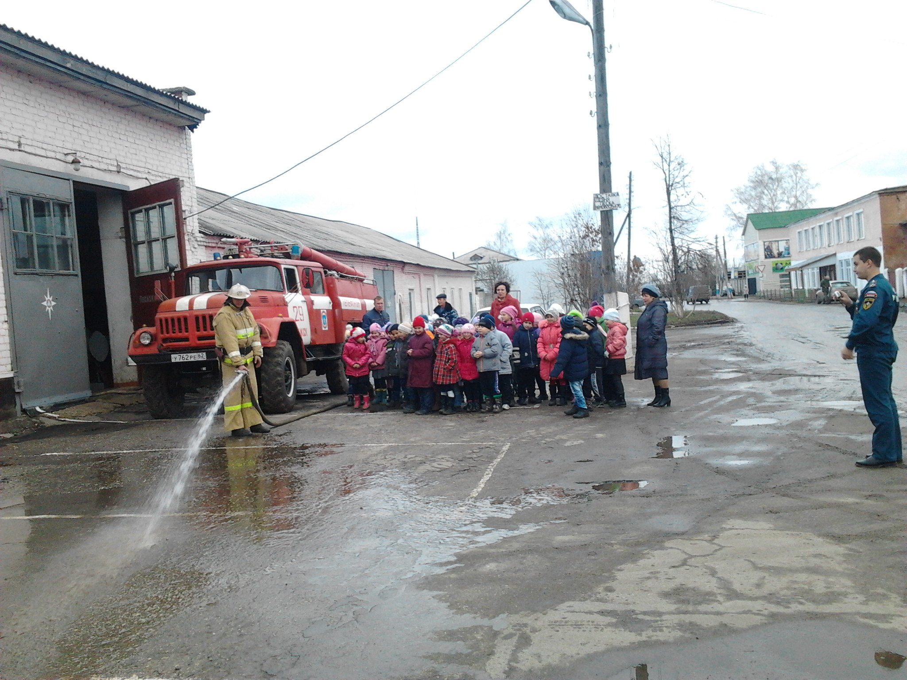
В конце экскурсии сотрудники пожарной части наглядно показали тушение пожара водой. Дети были в восторге

Slide 9
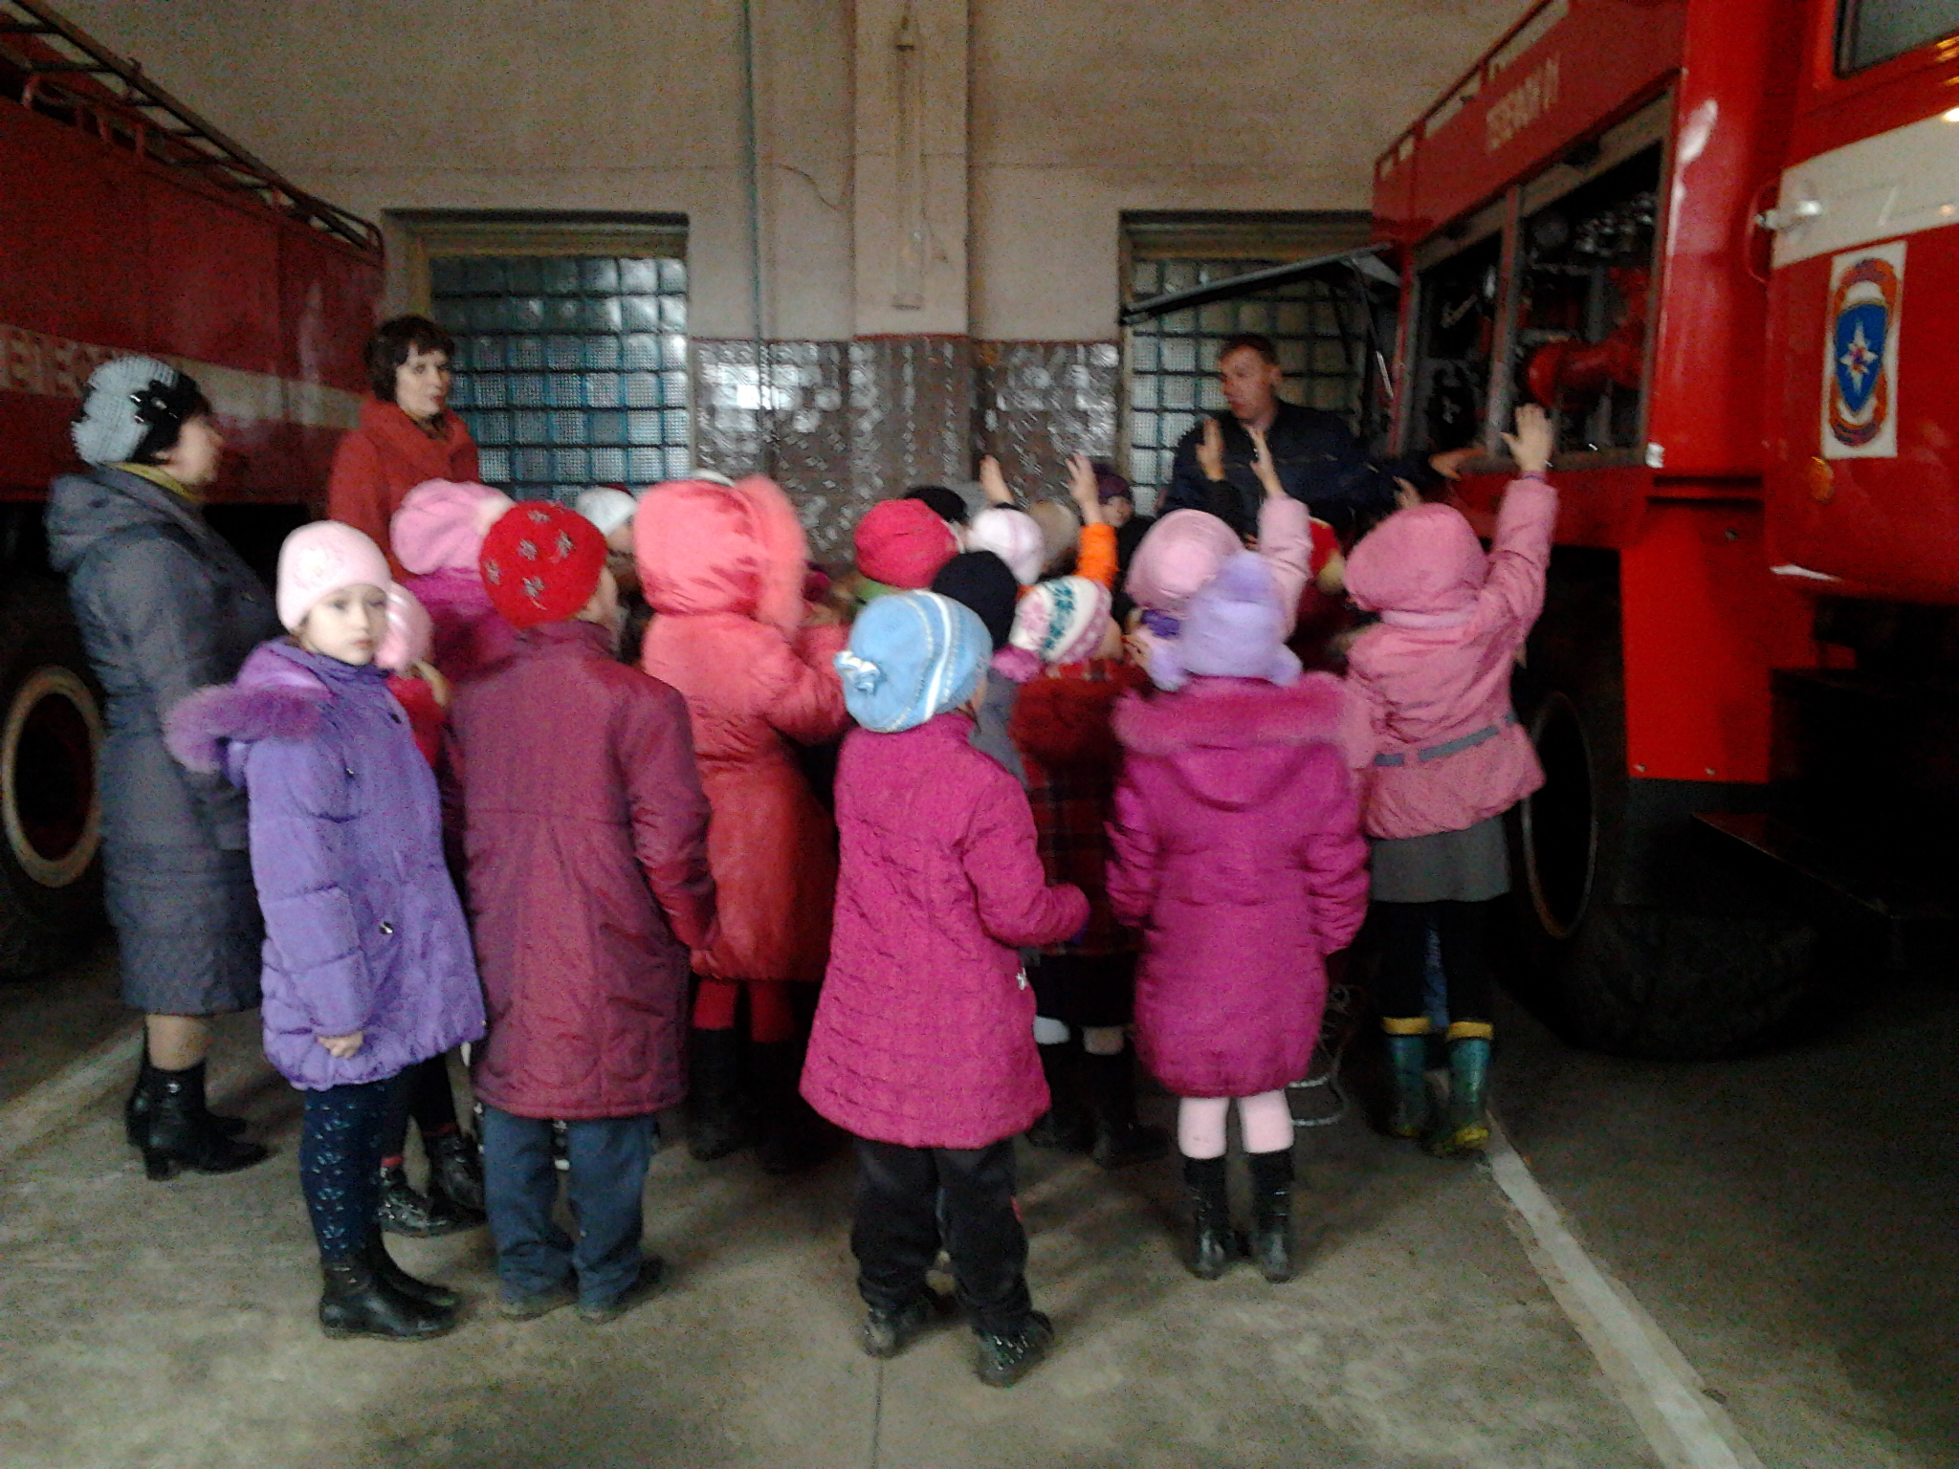
Надеемся, что эта экскурсия поможет кому-нибудь из ребят определиться с выбором профессии

Slide 10
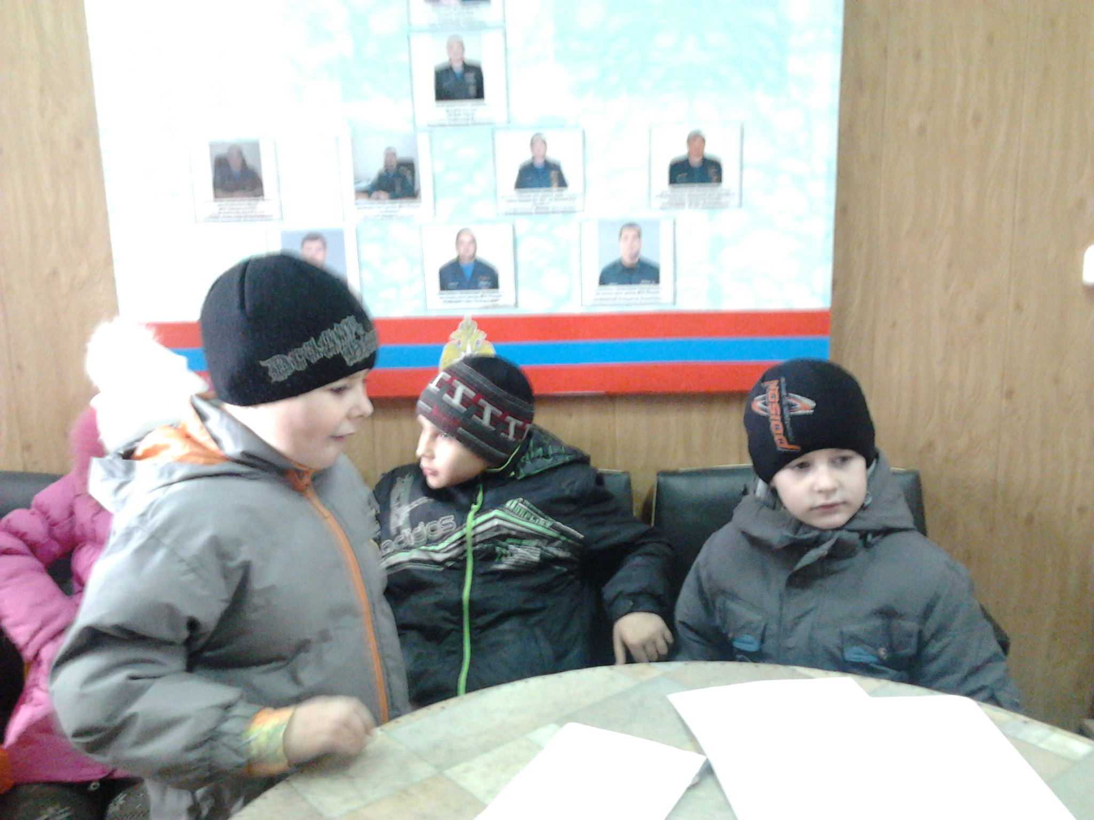
А может это будущие пожарные?

Slide 11
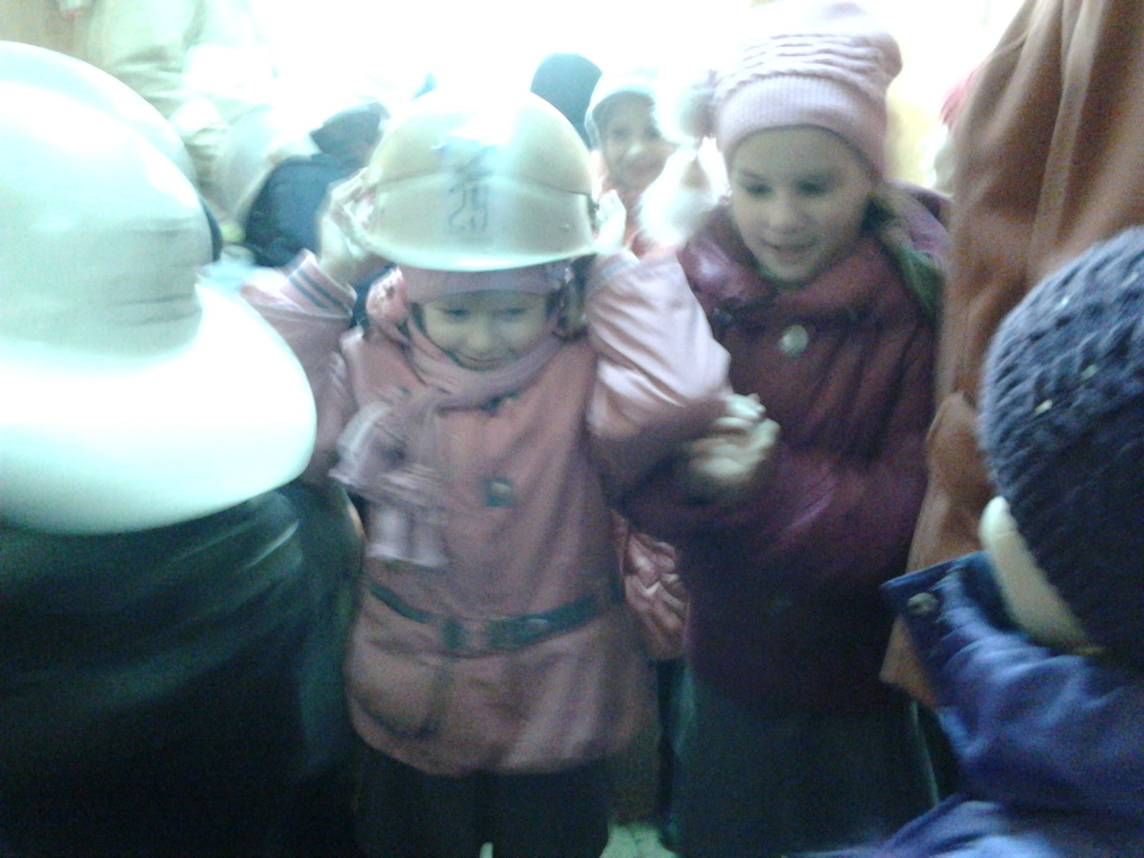
А классные руководители надеются, что после этого похода ученики будут безукоризненно соблюдать правила пожарной безопасности

Slide 12

ВСЁ!!!
Материал подготовили:
Бирюкова И.М Воронова Н.А

